Slide 1
Risiko- og interessantanalyse
Delfinen
- Whatever... 2.0

Slide 2
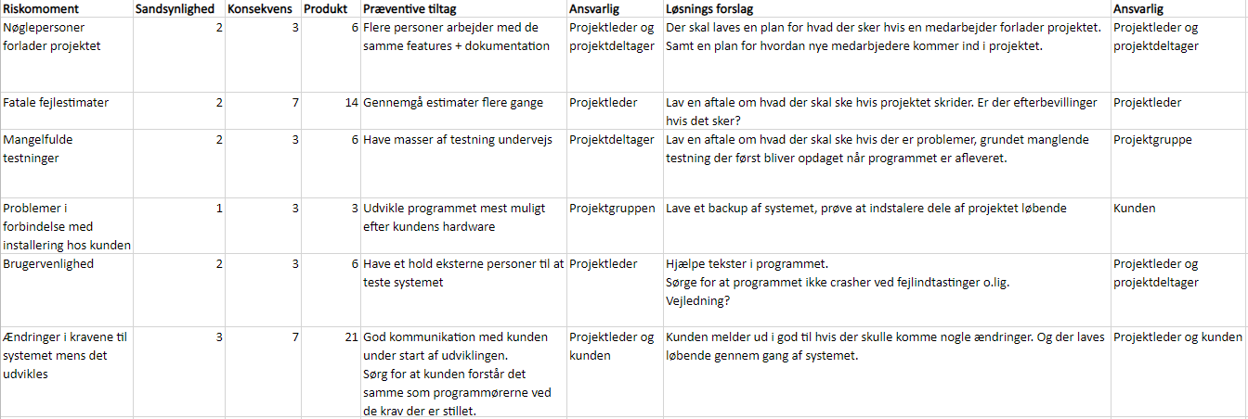
Risikoanalyse

Slide 3
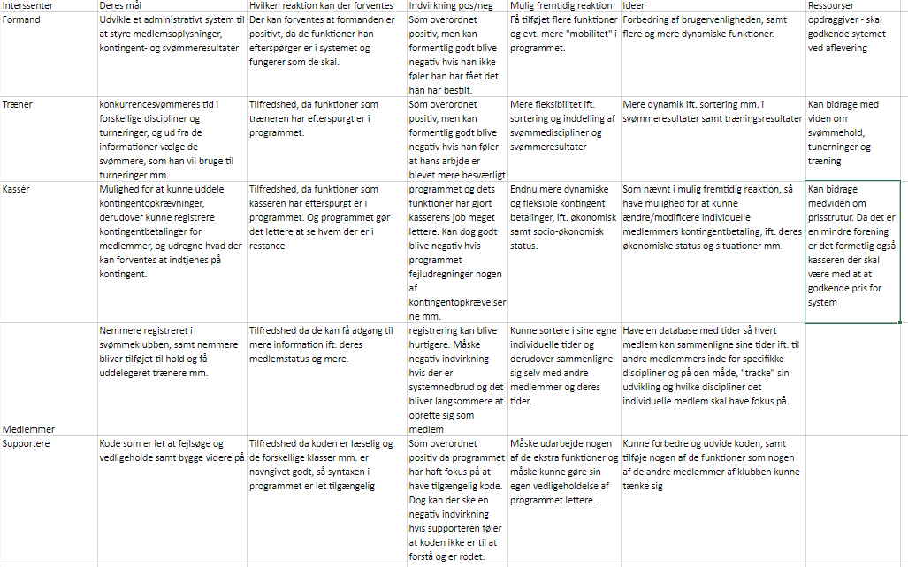
Interessentanalyse

